Slide 1
সবাই
কেমন
আছ?

Slide 2
দেওয়ান রেজাউল হাসান
সহকারী শিক্ষক
বারপাখীয়া রথীন্দ্রপাড়া স.প্রা.বি.
দেলদুয়ার, টাঙ্গাইল।
শ্রেণিঃ প্রথম
বিষয়ঃ বাংলা
পাঠঃ ৭ স্বরবর্ণঃ অ,আ, শোনা, বলা
(পৃষ্ঠা-১১)
পরিচিতিঃ
শিক্ষকঃ
পাঠ

Slide 3
শিখনফলঃ
শোনাঃ
১.১.১ বাক্য ও শব্দে ব্যবহৃত বাংলা বর্ণমালার ধবনি মনোযোগ
সহকারে শুনবে ও মনে রাখবে।
১.২.১ কারচিহ্নহীন শব্দ মনোযোগ সহকারে শুনবে ও মনে রাখবে।
১.২.২ কারচিহ্নযুক্ত শব্দ মনোযোগ সহকারে শুনবে ও মনে রাখবে।
১.২.৩ কারচিহ্নহীন ও কারচিহ্নযুক্ত শব্দ দিয়ে তৈরী বাক্য শুনবে।
১.৩.১ নির্দেশনা ও অনুরোধ শুনে পালন করবে।
১.৩.২ প্রশ্ন শুনে বুঝতে পারবে।

Slide 4
বলাঃ
১.১.১ বাক্য ও শব্দে ব্যবহৃত বাংলা বর্ণমালার ধবনি স্পষ্ট ও
শুদ্ধভাবে বলতে পারবে।
১.২.১ কারচিহ্নহীন শব্দ স্পষ্টভাবে বলতে পারবে।
১.২.২ কারচিহ্নযুক্ত শব্দ স্পষ্টভাবে বলতে পারবে।
১.৩.১ অনুরোধ করতে পারবে।
১.৩.২ প্রশ্ন করতে ও উত্তর বলতে পারবে।

Slide 5
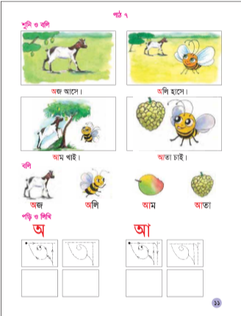
পাঠঃ ৭ স্বরবর্ণঃ অ,আ, শোনা, বলা
পাঠের শিরোনামঃ বর্ণ শিখিঃ অ আ (পৃষ্ঠা-১১)

Slide 6
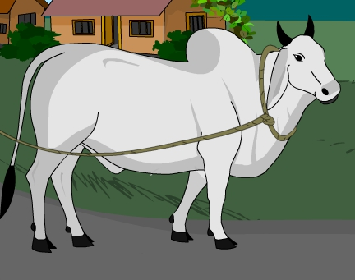
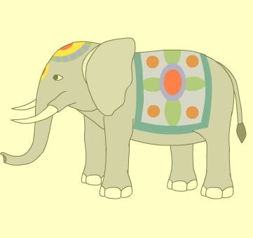
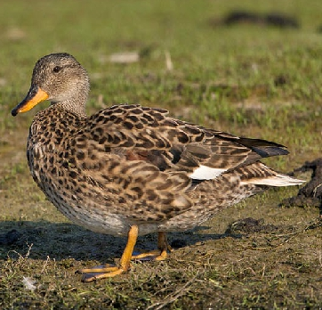
এসো আমরা কিছু প্রাণির ছবি দেখি-
এদের নাম কী কী?

Slide 7
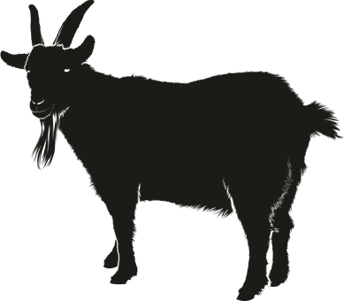
এর নাম কী? রঙ কী? কী খায়? ইহা থেকে আমরা কী কী পাই।
একে আমরা ছাগল বলি। এর আরও একটি নাম হচ্ছে অজ।

Slide 8
অ
জ

Slide 9
এদের নাম কী?

Slide 10
এরা কী করে? কোথায় সংগ্রহ করে?
এদের আর ও একটি নাম হচ্ছে অলি।

Slide 11
অ
লি

Slide 12
এগুলোর নাম কী কী?

Slide 13
আ
ম

Slide 14
আ
তা

Slide 15
অজ আসে।

Slide 16
অলি হাসে।

Slide 17
অজ আসে।
অলি হাসে।

Slide 18
আ
ম
খাই ।

Slide 19
আ
তা
চাই।

Slide 20
দলে সবাই আমার এক সাথে বল।
অ
জ
আসে।
অ
লি
হাসে।
আ
ম
খাই।
আ
তা
চাই।

Slide 21
সবাইকে ধন্যবাদ

